Slide 1
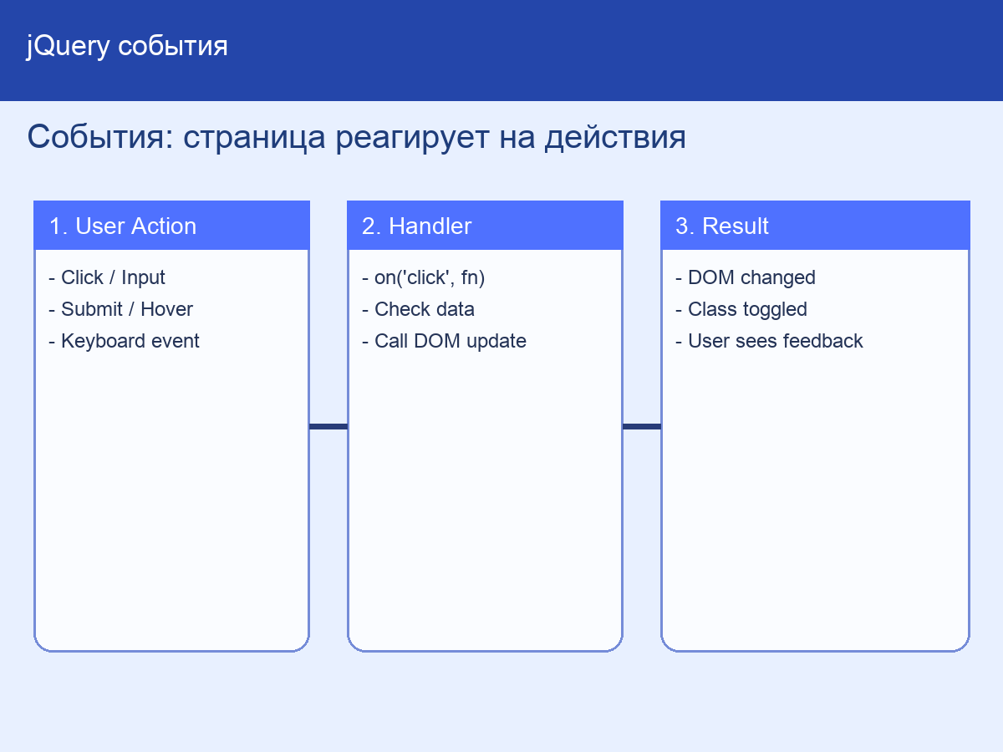
События: страница реагирует на действия
• Событие - это сигнал от пользователя или браузера (click, input, submit).
• По W3Schools, jQuery события подключаются коротко и читаемо.
• Правильная обработка событий делает интерфейс живым и удобным.
• В реальных задачах события запускают валидацию, анимации, загрузку данных.
• Логика: событие -> обработчик -> изменение DOM или состояние приложения.
• Важно не плодить хаотичные обработчики в разных местах.
Курс: jQuery для детей 10-14 | Модуль: jQuery события | Основа: W3Schools

Slide 2
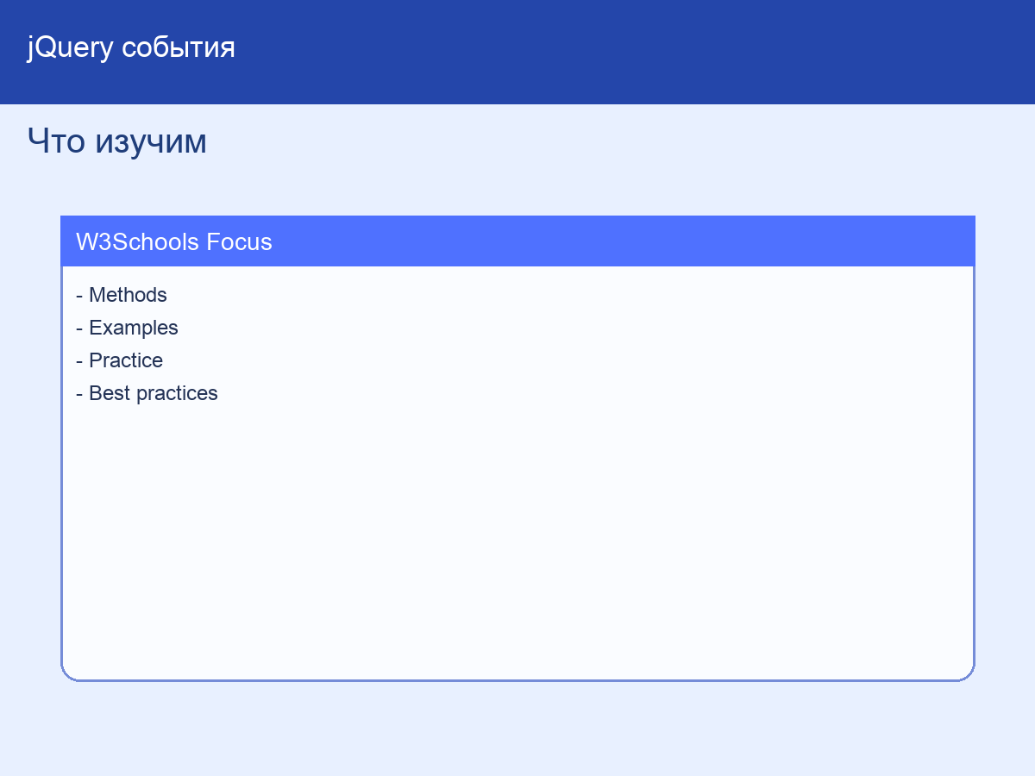
Что изучим
• Базовые события: click, dblclick, mouseenter, mouseleave.
• События форм: focus, blur, change, submit, keydown.
• on() - универсальный метод для подписки на события.
• off() - отключение обработчиков, чтобы не было дубликатов.
• Делегирование событий: on(event, selector, handler).
• Практика W3Schools: event object и preventDefault().
Курс: jQuery для детей 10-14 | Модуль: jQuery события | Основа: W3Schools

Slide 3
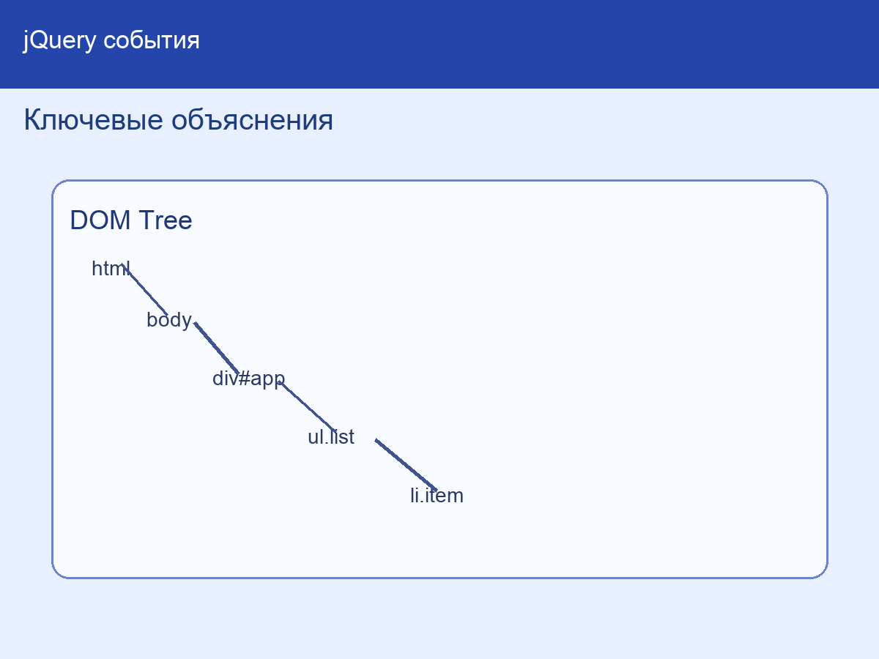
Ключевые объяснения
• on('click', fn) - стандартный и масштабируемый подход.
• submit почти всегда перехватывают для проверки формы.
• preventDefault() отменяет действие по умолчанию (например, отправку формы).
• event.target показывает, какой элемент вызвал событие.
• Делегирование нужно, когда элементы добавляются динамически.
• Ошибка новичка: ставить много обработчиков в цикле без контроля.
• Лайфхак: храни обработчики рядом с логикой конкретного компонента.
Курс: jQuery для детей 10-14 | Модуль: jQuery события | Основа: W3Schools

Slide 4
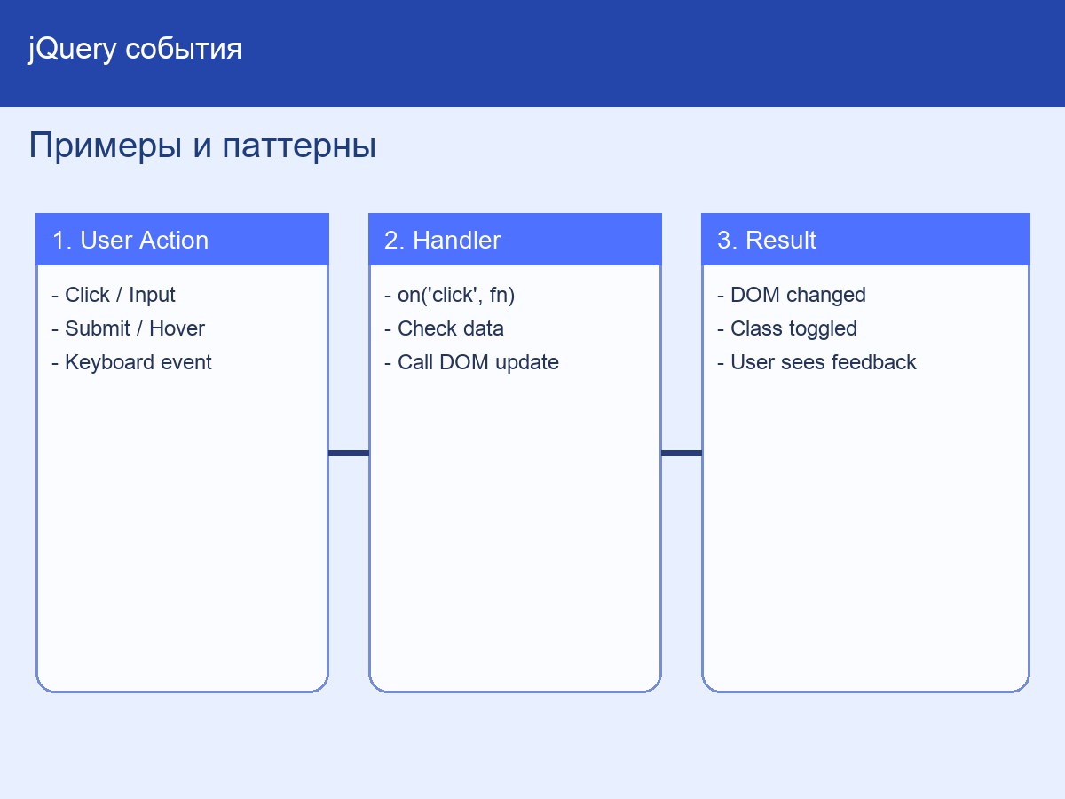
Примеры и паттерны
• $('#btn').on('click', () => $('.box').toggleClass('open'));
• $('form').on('submit', (e) => { e.preventDefault(); ... });
• $('#list').on('click', 'li', handler); // делегирование
• $('input').on('keydown', (e) => console.log(e.key));
• Аналогия: пульт -> кнопка -> команда устройству.
• Паттерн: один вход в обработчик, ветвление по условиям внутри.
Курс: jQuery для детей 10-14 | Модуль: jQuery события | Основа: W3Schools

Slide 5
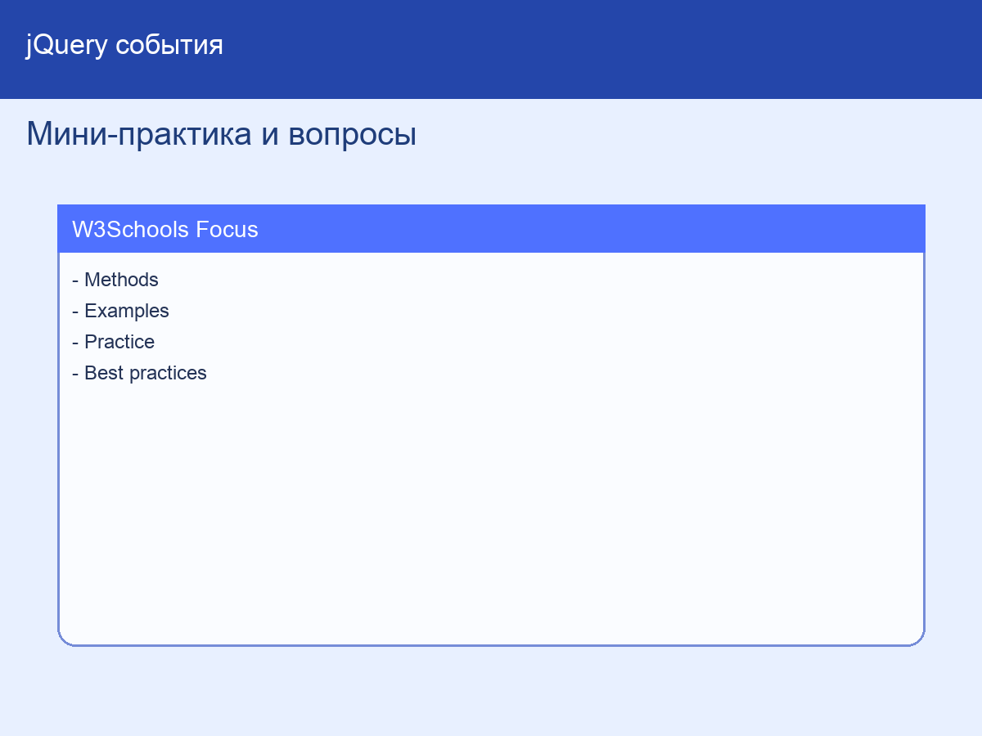
Мини-практика и вопросы
• Сделай кнопку, которая переключает тему страницы.
• Добавь в форму проверку: пустое поле -> показать сообщение.
• Реализуй делегирование клика для динамического списка задач.
• Вопрос: чем on() лучше старого click(fn) в больших проектах?
• Вопрос: где полезен preventDefault(), а где нет?
• Проверь: нет ли двойного срабатывания одного обработчика?
Курс: jQuery для детей 10-14 | Модуль: jQuery события | Основа: W3Schools

Slide 6
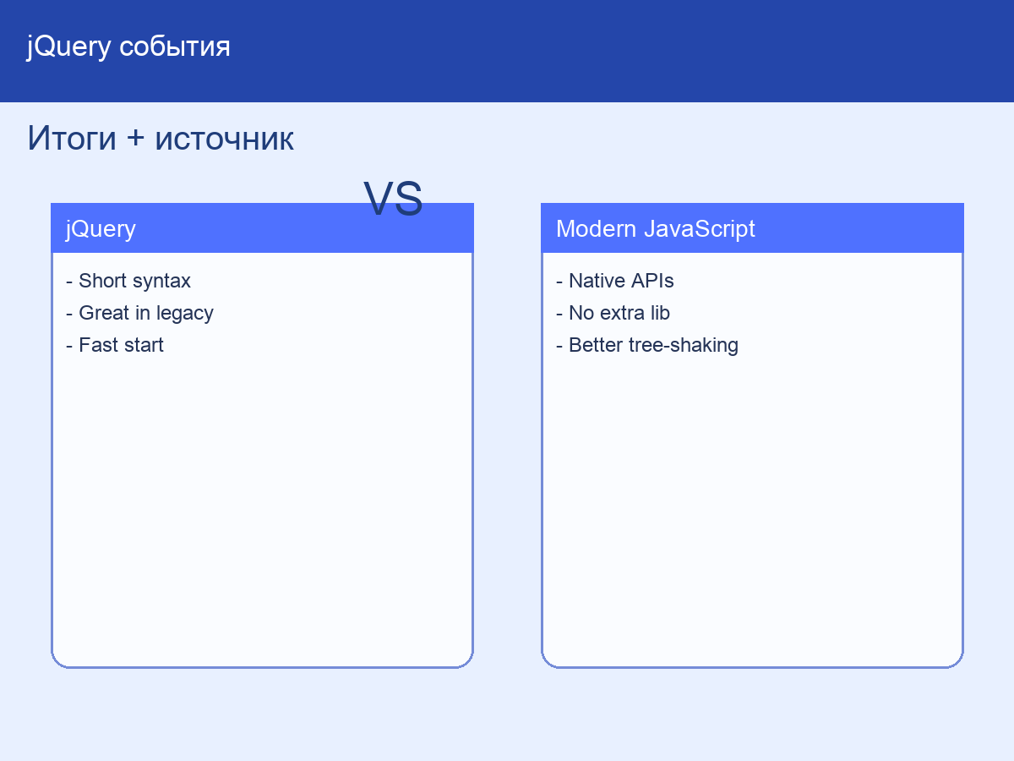
Итоги + источник
• Ты научился управлять реакцией страницы на действия пользователя.
• on(), event и preventDefault() - фундамент интерактивного UI.
• Делегирование событий особенно важно для динамического DOM.
• Грамотная архитектура событий уменьшает баги и дублирование.
• Источник для углубления: W3Schools -> jQuery Events.
• Следующий шаг: продвинутые операции с DOM-деревом.
Курс: jQuery для детей 10-14 | Модуль: jQuery события | Основа: W3Schools

